Slide 1

Trong dân gian có câu: “Lời nói chẳng mất tiền mua Lựa lời mà nói cho vừa lòng nhau”
Nguồn ảnh: https://baikiemtra.com/van-hoc/giai-thich-loi-khuyen-trong-cau-tuc-ngu-loi-noi-chang-mat-tien-mua-lua-loi-ma-noi-cho-vua-long-nhau-5027.html

Slide 2


TIẾT 3,4 – BÀI 3:
TÔN TRỌNG NGƯỜI KHÁC

Slide 3

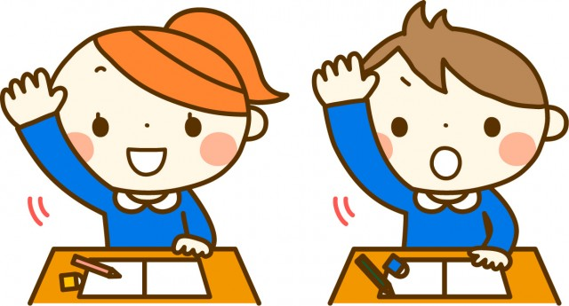
I. ĐẶT VẤN ĐỀ

Slide 4

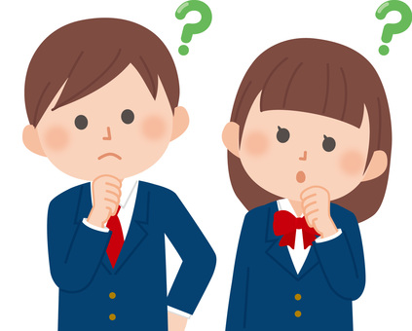
Em hãy tìm biểu hiện tôn trọng người khác trong gia đình, nhà trường và xã hội.

Slide 5
II. NỘI DUNG BÀI HỌC
1/ Khái niệm:
 Tôn trọng người khác là sự đánh giá đúng mức, coi trọng danh dự, phẩm giá và lợi ích riêng của người khác.

Slide 6
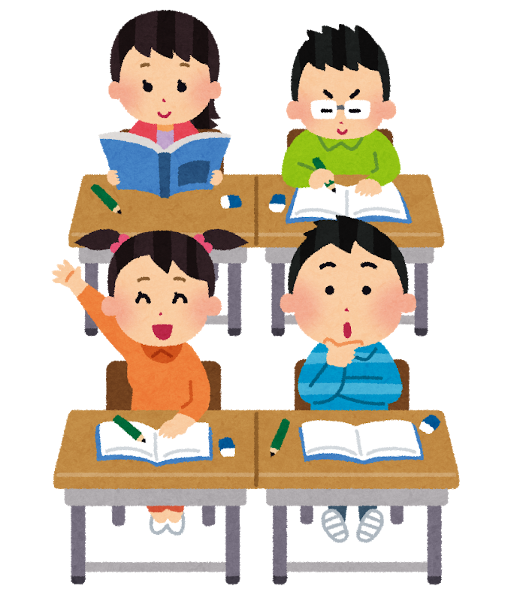
LUYỆN TẬP

Slide 7

Tình huống 1 – trang 9 SGK GDCD 8
Ở lớp 8C, Mai là một học sinh được các thầy cô giáo và bạn bè quý mến. Là học sinh giỏi suốt 7 năm liền, lại sống trong gia đình khá giả, nhưng không bao giờ Mai có thái độ kiêu căng, coi thường người khác. Mai luôn lễ phép với thầy cô giáo và những người trên; sống chan hòa, cởi mở với bạn bè và giúp đỡ mọi người một cách nhiệt tình, vô tư. Mai luôn gương mẫu chấp hành tốt nội quy ở trường và lớp đề ra, không để ai phải nhắc nhở, chê trách.

Slide 8

Tình huống 2 – trang 9 SGK GDCD 8
Hải là một cậu bé lai da đen, học giỏi và tốt bụng. Song, vì màu da của mình mà em thường bị một số bạn trong lớp chế giễu, châm chọc. Điều đó làm Hải cảm thấy rất buồn tủi và giận các bạn vì đã đối xử bất công với em. Hải nghĩ: “Mình có làm gì nên tội đâu? Lẽ nào “da đen” là xấu? Không! Không thể như thế được, mình đã được hưởng màu da này từ cha. Mình yêu nó và mình thấy tự hào vì nó”.

Slide 9


Tình huống 3 – trang 9 SGK GDCD 8
Trong giờ học môn Ngữ văn, cả lớp đang yên lặng lắng nghe thầy giáo giảng bài, bỗng phía cuối lớp có tiếng cười rúc rích của Quân và Hùng. Thì ra hai bạn mang truyện đến lớp và mải mê ngồi đọc trong giờ học.

Slide 10

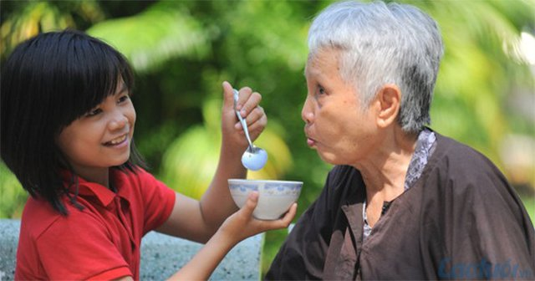
Hành vi thể hiện tôn trọng người khác
- trong gia đình
Nguồn ảnh: https://caotuoi.vn/cham-soc-va-thau-hieu-khi-cha-gia-bi-om-dau.html
Quan tâm, chăm sóc ông bà, cha mẹ

Slide 11

Hành vi thể hiện tôn trọng người khác – trong gia đình
Nguồn ảnh: https://www.facebook.com/2296373473719625/posts/2300007763356196/
Lễ phép với ông bà, cha mẹ

Slide 12
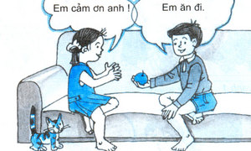
Hành vi thể hiện tôn trọng người khác – trong gia đình
Hòa thuận với anh chị em,
nhường nhịn em nhỏ

Slide 13
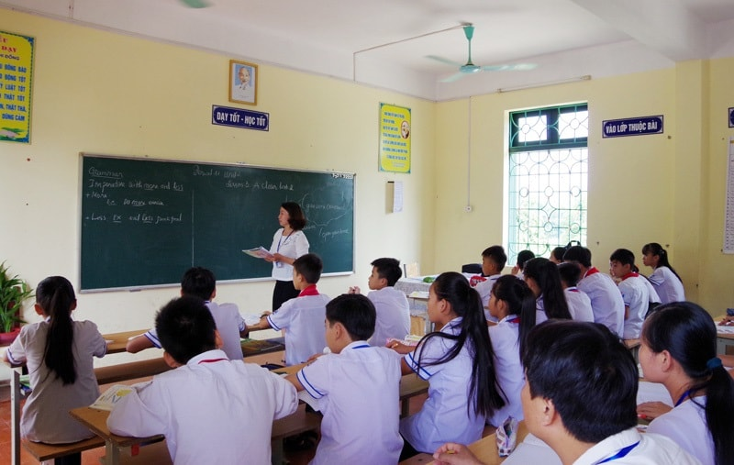
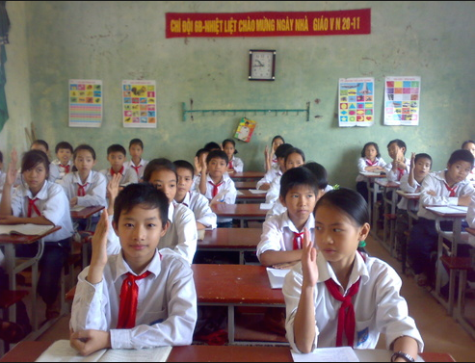
Hành vi thể hiện tôn trọng người khác – trong nhà trường
Nguồn ảnh: https://vieclam123.vn/cach-giang-bai-hay-b447.html
Nguồn ảnh: https://bigschool.vn/11-cach-giu-ky-luat-trong-lop
Trật tự khi thầy cô giảng bài và giơ tay khi muốn phát biểu

Slide 14
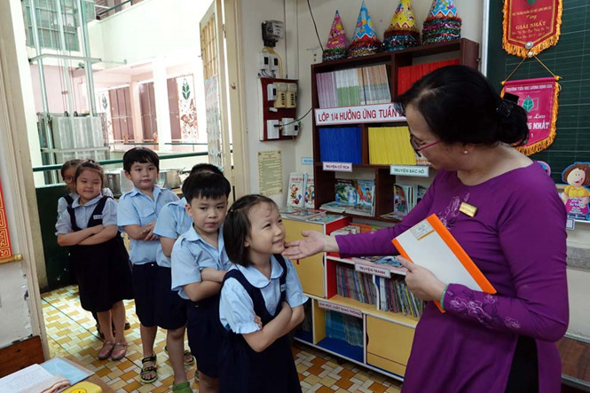
Hành vi thể hiện tôn trọng người khác – trong nhà trường
Nguồn ảnh: https://thanhnien.vn/giao-duc/100-truong-hoc-se-phai-co-quy-tac-ve-van-hoa-ung-xu-1011982.html
Lễ phép với thầy cô

Slide 15
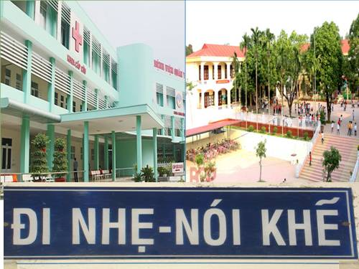
Hành vi thể hiện tôn trọng người khác – ngoài xã hội
Đi nhẹ, nói khẽ trong bệnh viện, trường học

Slide 16
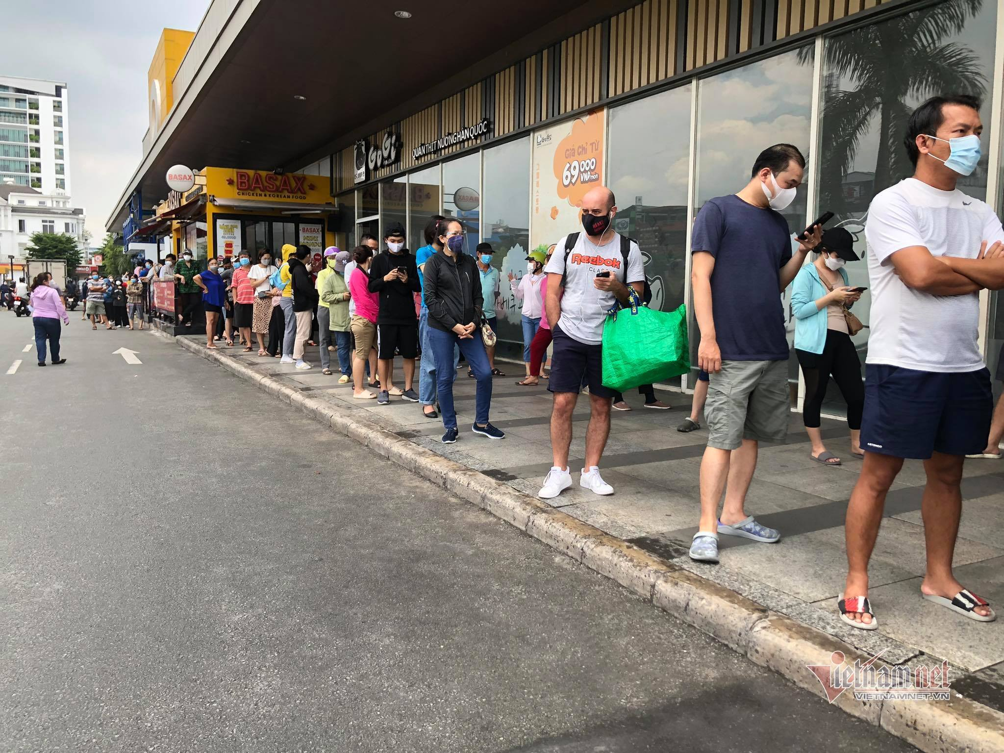
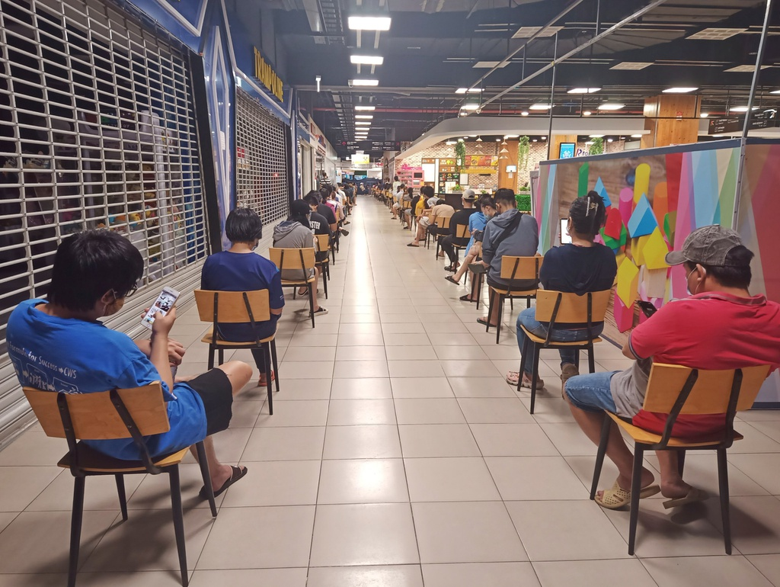
Hành vi thể hiện tôn trọng người khác – ngoài xã hội
Nguồn ảnh: https://vietnamnet.vn/vn/thoi-su/nguoi-dan-o-tp-hcm-xep-hang-dai-truoc-sieu-thi-cho-mua-hang-767596.html
Nguồn ảnh: https://thanhnien.vn/doi-song/nguoi-dan-tphcm-xep-hang-dai-o-sieu-thi-co-nao-cung-doi-vi-do-o-nha-het-1414651.html
Xếp hàng ngay ngắn ở khu vực chờ, không chen hàng

Slide 17
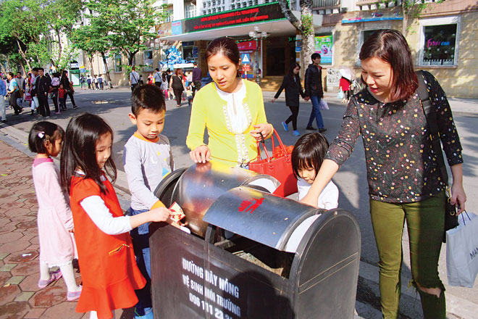
Hành vi thể hiện tôn trọng người khác – ngoài xã hội
Nguồn ảnh: https://hanoimoi.com.vn/hinh-anh/Xa-hoi/861746/chung-tay-nang-cao-chat-luong-moi-truong
Vứt rác đúng nơi quy định

Slide 18
DẶN DÒ
Tìm hiểu các câu hỏi sau:
+ Em hãy tìm biểu hiện tôn trọng người khác.
+ Theo em, vì sao phải tôn trọng người khác? Em hãy nêu ca dao, tục ngữ về tôn trọng người khác.
+ Em hãy nêu và phê phán những biểu hiện thiếu tôn trọng người khác mà em biết.
+ Theo em, chúng ta có thể tập thói quen tôn trọng người khác qua những việc làm cụ thể nào?
Xem trước các bài tập trang 10 SGK GDCD 8.
Tuần 5 sẽ kiểm tra 15 phút.
Chúc các em và gia đình nhiều sức khỏe!

